Slide 1


Slide 2
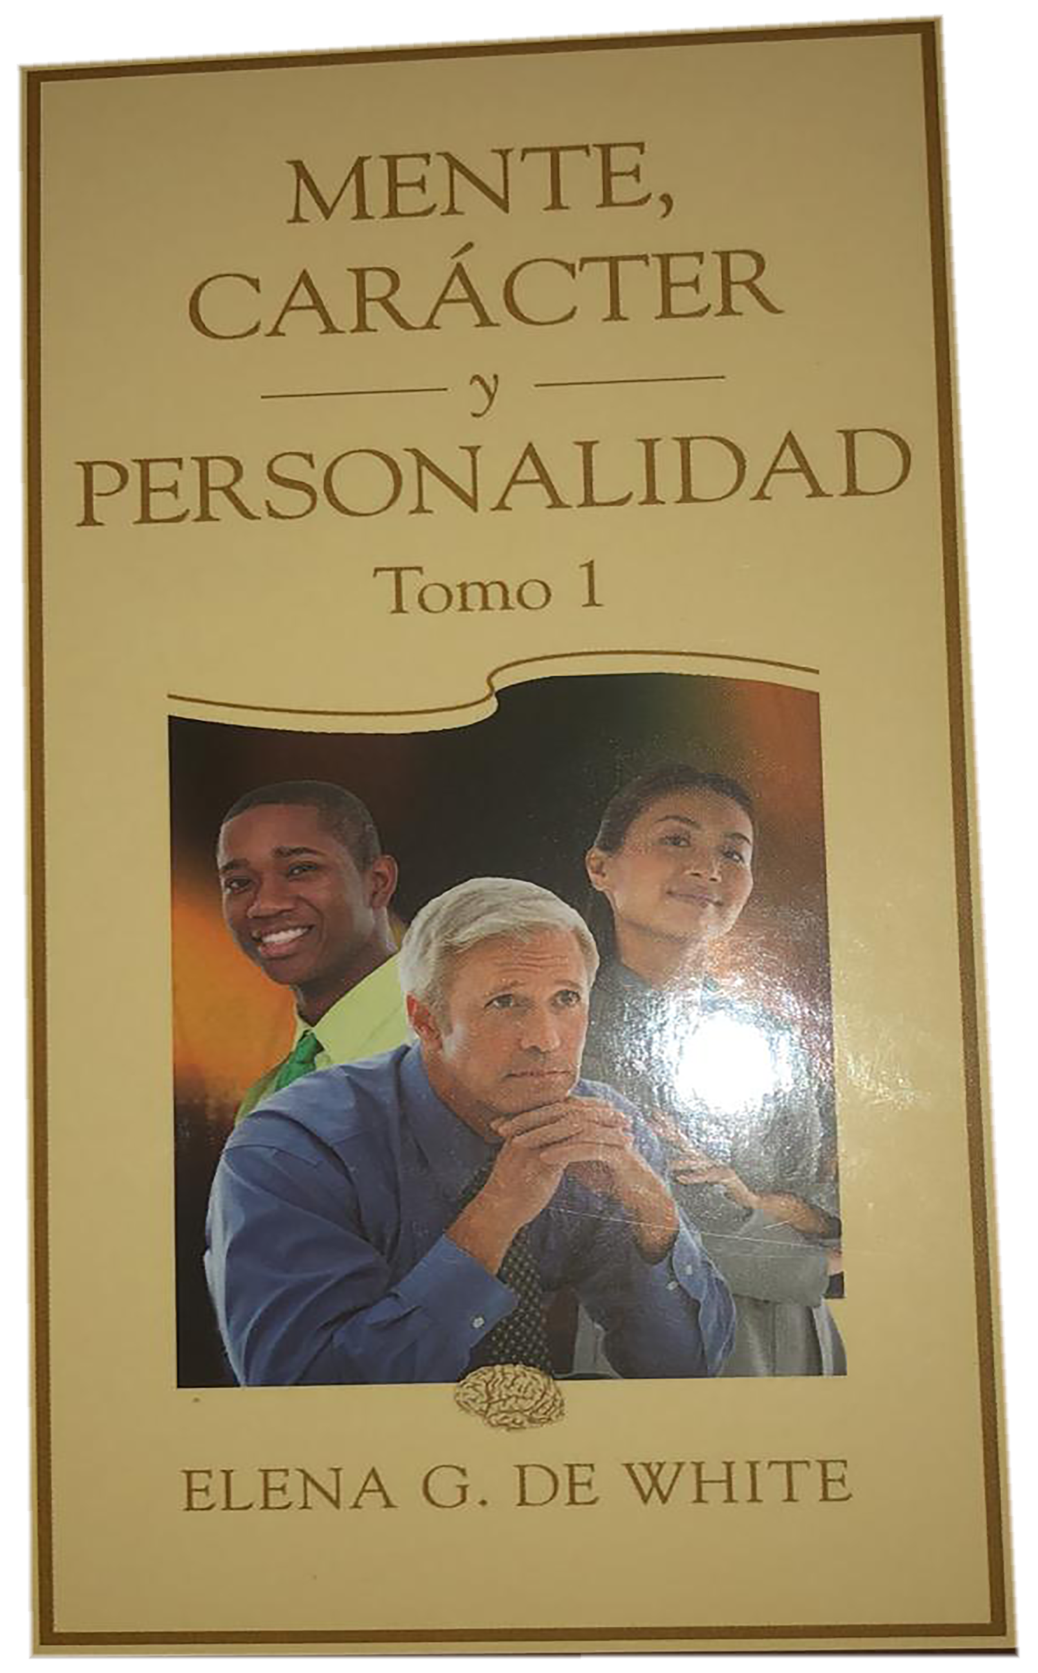



Seminario basado en el libro Mente, Carácter y Personalidad
Autor: Elena G. de White
Seminario basado en el libro Mente, Carácter y Personalidad
Autor: Elena G. de White

Slide 3

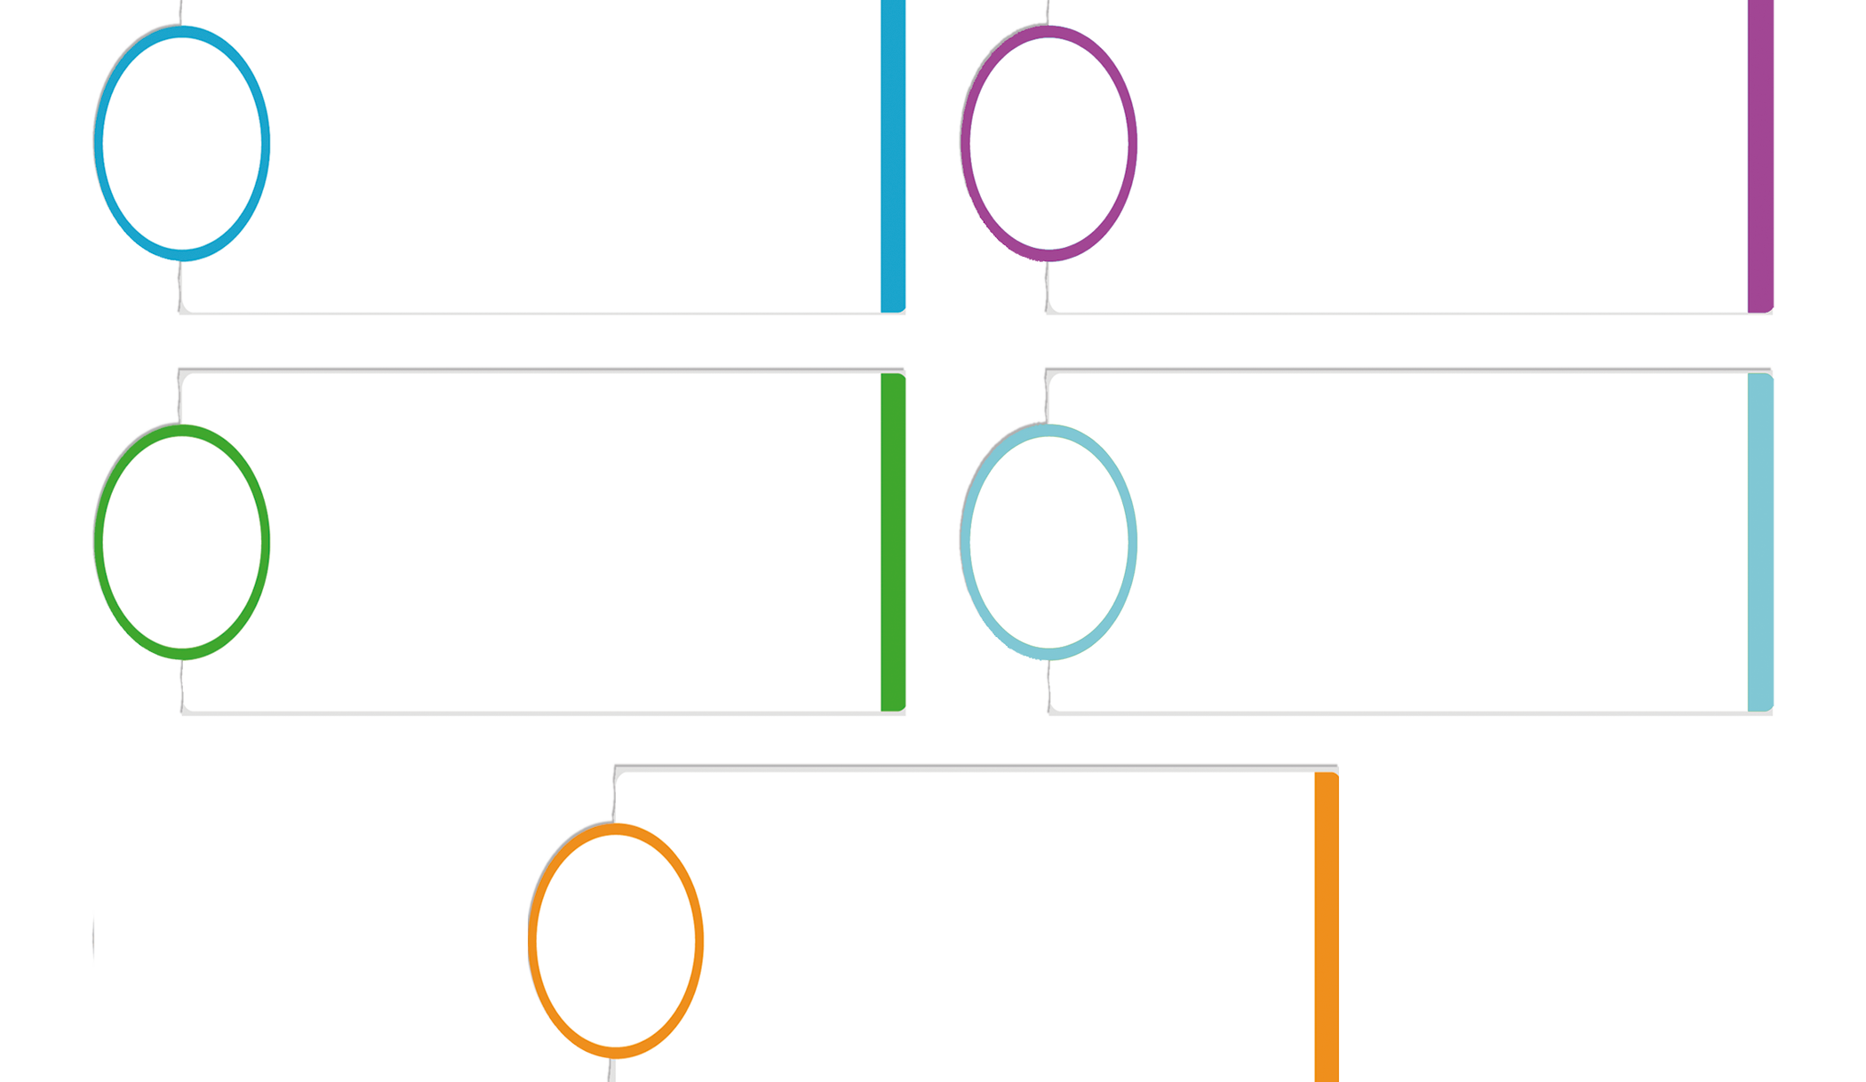
La fuerza reconfortante de la vida
Contenido:
23
24
El amor, un principio divino y eterno
25
26
Amor y sexualidad en la experiencia humana
El amor
en el hogar
La Amor fraternal
27
El amor de Dios

Slide 4


El amor, el
principio de
acción
Cuando el principio celestial del amor eterno llena el corazón, fluirá a los demás [...], porque el amor es el principio de acción que modifica el carácter, gobierna los impulsos, domina las pasiones, subyuga la enemistad y eleva y ennoblece los afectos.
TS 3:265. {1MCP 211.1}

Slide 5


Es una planta delicada
El amor es una planta tierna, y debe ser cultivada y apreciada, y las raíces de la amargura tienen que ser arrancadas.
A fin de que tenga lugar para expandirse, y entonces llevará bajo su influencia a todos los poderes de la mente, y del corazón, para que amemos a Dios sobre todas las cosas y a nuestro prójimo como a nosotros mismos.

Slide 6




Brota espontáneamente
cuando el yo se oculta
No es una emoción o un impulso
Una decisión de una voluntad santificada.
No consiste en un sentimiento sino en la transformación de todo el corazón, el alma y el carácter, los cuales están muertos al yo y vivos para Dios
{1MCP 212.2}

Slide 7
Un supremo amor a Dios y un amor abnegado hacia nuestros semejantes, es el mejor don que nuestro Padre celestial puede conferirnos.
El amor no es un impulso
Tal amor no es un impulso, sino un principio divino, un poder permanente.
{1MCP 212.3}

Slide 8
El AMOR
Una fuerza intelectual y moral
El poder de:
El amor es poder.
Encierra una fuerza intelectual y moral, que no puede separarse.
La riqueza tiende a corromper y destruir.
La fuerza es grande para hacer daño.
Pero la excelencia y el valor del amor puro consisten en su eficiencia para hacer solamente el bien.
TS 3:265. {1MCP 211.1}

Slide 9

Cualquier cosa que se haga
Por pequeña o despreciable que sea a la vista de los hombres, es completamente fructífera; porque Dios considera de más valor con cuánto amor se trabajó que la cantidad lograda. El amor es de Dios. El corazón inconverso no puede producir esta planta cultivada por el cielo, porque esta vive y florece solamente donde Cristo reina.
TS 3:265. {1MCP 212.4}

Slide 10
El AMOR
Una atmósfera fragante
Cada alma está:
Rodeada de una atmósfera propia
Cargada del poder vivificante de la fe.
Del valor y la esperanza
Endulzada por la fragancia del amor.
Pesada y fría por la bruma del descontento y el egoísmo.
Envenenada por un pecado acariciado.
TS 3:265. {1MCP 213.1}

Slide 11
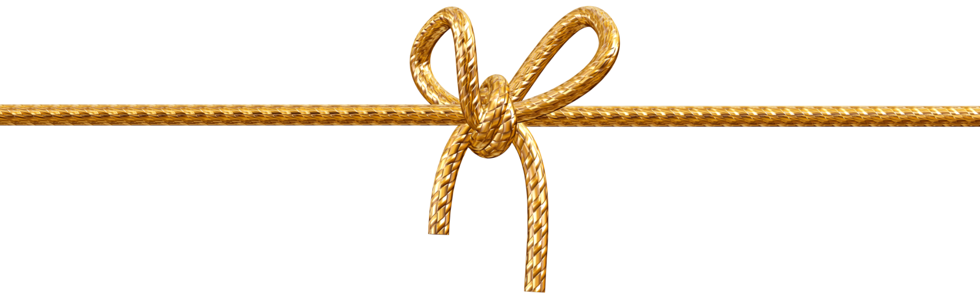
Desarraiga el egoísmo y las luchas
La cadena dorada del amor
Liga los corazones de los creyentes en unidad, con vínculos de amistad y de amor, y en unidad con Cristo y el Padre, realiza la perfecta conexión y da al mundo un testimonio del poder del cristianismo que no puede ser controvertido.
TS 3:265. {1MCP 213.2}

Slide 12

El fruto del amor puro
“Todas las cosas que queráis que los hombres hagan con vosotros, así también haced vosotros con ellos”
Como fruto de una conducta tal se verán resultados bienaventurados.
Mateo 7:12

Slide 13
Estos son los poderosos motivos que deben constreñirnos a amarnos unos a otros con corazón puro y con fervor. Cristo es nuestro ejemplo. Él anduvo haciendo bienes. Vivió para beneficiar a otros. El amor embelleció y ennobleció todas sus acciones.
{1MCP 213.3}
El fruto del amor puro

Slide 14

El fruto del amor puro
El amor puro es:
Sencillo en sus manifestaciones
Distinto de cualquier otro principio de acción.
Por la influencia y el deseo de que otros nos estimen
Una vida bien ordenada
Con frecuencia una conversación intachable.
El respeto propio puede guiarnos a evitar la apariencia del mal. Un corazón egoísta puede ejecutar acciones generosas, reconocer la verdad presente y expresar humildad y afecto exteriormente
{1MCP 213.5}

Slide 15
El amor de Cristo es profundo y ferviente, y mana como una corriente incontenible hacia todos.
El amor hace
concesiones
En este amor no hay egoísmo. Si este amor de origen celestial es un principio permanente en el corazón, se da todos con quienes nos relacionamos.
{1MCP 214.1

Slide 16
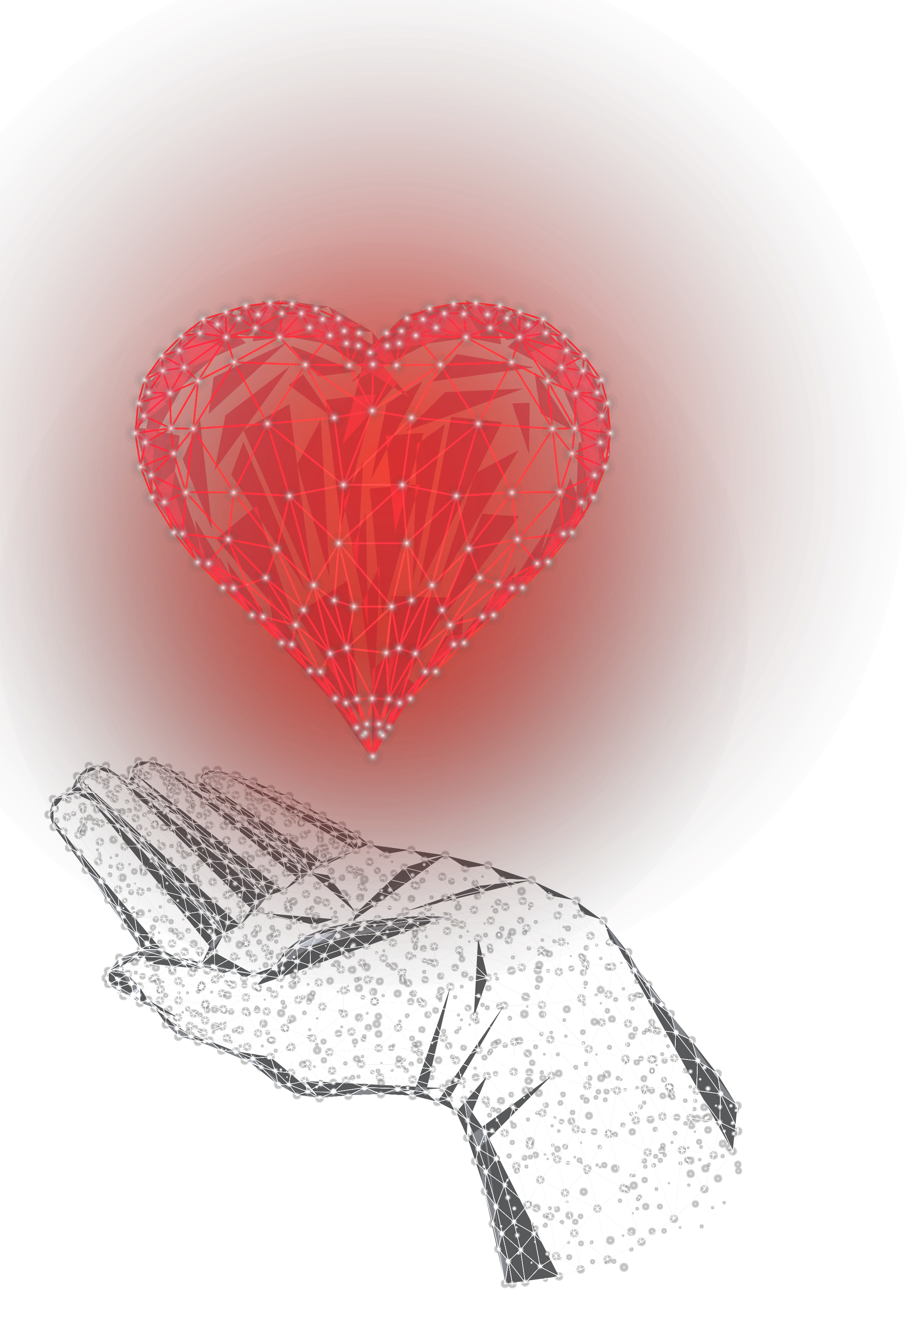

El amor nos guiará a:
Prestar pequeñas atenciones
Hacer concesiones
Realizar actos de bondad
Pronunciar palabras tiernas, veraces, animadoras.
Nos impulsará a solidarizarnos con aquellos cuyos corazones anhelan amor.
—5SDA-BC 1114 (1899). {1MCP 214.1}

Slide 17
El amor debe morar en el corazón. Un cristiano cabal encuentra sus motivos de acción en su amor hacia su Maestro.
El amor
Gobierna
los motivos y
las acciones
El amor imparte a su poseedor gracia, propiedad y dignidad de comportamiento. Ilumina el rostro y enternece la voz, refina y eleva todo el ser.
—OE, 129 (1915). {1MCP 214.2}

Slide 18

El amor que se asemeja al de Cristo
El amor
Interpreta
Atribuye las razones más favorables a los motivos y los actos de los demás.
No expone innecesariamente sus faltas;
No escucha con ansias los informes desfavorables.
Trata de recordar las buenas cualidades de los demás.
Favorablemente los
motivos y
Ajenos
—OE, 129 (1915). {1MCP 214.3}

Slide 19
Aquellos que aman a Dios
El amor
Suaviza
la vida
entera
No pueden abrigar odio o envidia.
El principio celestial del amor eterno llena el corazón
Fluirá a los demás […].
No se limita a incluir solamente “a mí y a los míos”
Albergado en el alma, suaviza la vida entera
{1MCP 215.1}

Slide 20
El amor
Aquellos que aman a Dios
Suaviza
la vida
entera
No pueden abrigar odio o envidia.
El principio celestial del amor eterno llena el corazón
Fluirá a los demás […].
No se limita a incluir solamente “a mí y a los míos”
Albergado en el alma, suaviza la vida entera
{1MCP 215.1}

Slide 21
Si amamos a Dios con todo nuestro corazón, hemos de amar también a sus hijos. Este amor es el Espíritu de Dios. Es el adorno celestial que da verdadera nobleza y dignidad al alma y asemeja nuestra vida a la del Maestro.
Cualesquiera que sean las buenas cualidades que tengamos, por honorables y refinados que nos consideremos, si el alma no está bautizada con la gracia celestial del amor a Dios y a nuestros semejantes, nos falta verdadera bondad, y no estamos listos para el cielo, donde todo es amor y unidad.
{1MCP 215.2}

Slide 22
El verdadero
El amor, fuera del ámbito de la pasión y el impulso, llega a ser algo espiritual y se revela en palabras y actos. Un cristiano debe tener ternura y amor santificados, en los cuales no hay impaciencia o desasosiego; los modales rudos y ásperos deben ser suavizados por la gracia de Cristo.
amor es
espiritual
{1MCP 215.3}

Slide 23

El amor
El amor
vive de la
No puede vivir sin acción
Cada acto lo aumenta, fortalece y extiende.
Alcanzará la victoria donde la discusión y la autoridad sean impotentes.
No trabaja por ganancia o recompensa.
acción
{1MCP 215.4}

Slide 24
El amor
{1MCP 215.3}
Su naturaleza es difundirse, y trabajar en forma tranquila.
Su propósito es poderoso para vencer grandes males.
Su influencia enternece y transforma
Al apoderarse de la vida afecta su corazón.
Dondequiera que se emplee el poder del intelecto, de la autoridad o de la fuerza, y no se manifieste la presencia del amor, los afectos y la voluntad de aquellos a quienes procuramos alcanzar, asumen una actitud defensiva y rebelde, y se refuerza su resistencia.
—Joyas de los Testimonios 1:208 (1868). {1MCP 215.4}

Slide 25
Cuando los hombres no están vinculados por la fuerza o los intereses propios, sino por el amor, manifiestan la obra que está por encima de toda influencia humana.
Evidencias
De un nuevo
Principio de vida
Donde existe esta unidad, constituye una evidencia de que la imagen de Dios se está restaurando en la humanidad, que ha sido implantado un nuevo principio de vida.

Slide 26

Muestra que hay poder en la naturaleza divina para resistir a los agentes sobrenaturales del mal, y que la gracia de Dios subyuga el egoísmo inherente en el corazón natural.
—El DTG, 632 (1898). {1MCP 216.1}

